Slide 1
ＥＢＰＭに基づく地域振興
2023年11月8日
株式会社 日本政策投資銀行 地域調査部 特任顧問
株式会社 日本総合研究所 主席研究員
みきわめ ・ みとおす
事実発見＆構造把握業
も た に
藻谷浩介 kosuke@motani.com

Slide 2
人口が１２２万人に減った青森県。
もし独立国だったら、世界では？
① 小さすぎて国にはなれない
② 世界２００国弱の中では最小の部類
③ 青森より小さい国は４０ヶ国以上ある
×
×
ちなみに青森市より小さい国も２０以上ありますよ。
それでもどの国も、国連に議席があり、国際問題については、自国の態度を自国で表明します。

Slide 3
“イメージ”は無視して
単純明快な数字から
複雑な分析ではなく
小学校の算数で
事実を理解（＝入力）
一呼吸置いて解釈（＝出力）へ

Slide 4
２０１０年～２０年の日本で 売上の伸びた産業は、以下の中ではどれでしょう？
１０％
１３％
△１０％
１２％
△０.2％
① 農業
② 林業
③ 漁業
④ 製造業（工業）
⑤ 小売・サービス業
(日本人向けのBtoC)
農薬や化学肥料に頼らない
高付加価値品が成長、輸出も増加
世界的な木材不足で
日本の緑の価値は増大
ＳＤＧsの時代に
木材利用が再評価
乱獲や気候変動
で漁業資源が減少
×
2009年のリーマン
ショックから回復
×
大都市のオフィスワーカーは
伸びない国内消費を巡って
消耗戦を続け、疲弊している

Slide 5
２０１０年～２０年の日本で 売上の伸びた産業は、以下の中ではどれでしょう？
昭和どころか、
もう平成も終わっている。
世の中はすっかり変わった。
でも頭の中は昭和のまんま。
大谷翔平が出ている時代に
まだ自分は長嶋茂雄が一番…
昭和の価値観で判断していると
やっぱり間違ってしまう。
令和の現実を学べ。
１０％
１３％
△１０％
１２％
△０.2％
① 農業
② 林業
③ 漁業
④ 製造業（工業）
⑤ 小売・サービス業
(日本人向けのBtoC)
農薬や化学肥料に頼らない
高付加価値品が成長、輸出も増加
世界的な木材不足で
日本の緑の価値は増大
ＳＤＧsの時代に
木材利用が再評価
乱獲や気候変動
で漁業資源が減少
×
2009年のリーマン
ショックから回復
×
大都市のオフィスワーカーは
伸びない国内消費を巡って
消耗戦を続け、疲弊している

Slide 6
Ｅvidence Ｂaced
Ｐolicy Ｍaking
とは何か？

Slide 7
ＥＢＰＭ(実証に基いた政策形成） だといえる政策決定はどれでしょう？
×
① 利害関係者の総意で決めた
② 選挙公約に掲げて勝ち、有権者の支持を得たことで決めた
③ 学界の通説に従って決めた
④ 統計数字を分析して決めた
⑤ 試してみたらうまくいったので、続けることにした
×
×

Slide 8
ＥＢＰＭ(実証に基いた政策形成） だといえる政策決定はどれでしょう？
“多数決”は納得を
得るための手法であり、
事実発見には向かない
×
① 利害関係者の総意で決めた
② 選挙公約に掲げて勝ち、有権者の支持を得たことで決めた
③ 学界の通説に従って決めた
④ 統計数字を分析して決めた
⑤ 試してみたらうまくいったので、続けることにした
×
残念ながら
客観的とは
限らない。
どんな統計を
どう分析した
か、による
×
ＰＤＣＡに勝るＥＢＰＭなし

Slide 9
青森市の「コンパクトシティ政策」を “エビデンスベース”で評価すると？
×
① アウガが破綻したので失敗
② 中三が閉店したので失敗
③ 新青森駅前が閑散なので失敗
④ 市街地にマンション投資などが増え続けているので成功
⑤ 青森道の南の広大な田んぼを保全できたので成功
×
×

Slide 10
青森市の「コンパクトシティ政策」を “エビデンスベース”で評価すると？
×
コンパクトシティ政策は、中心商店街活性化策
ではなく、郊外の自然保全＆インフラ投資の
抑制のための政策なので、商業施設は無関係。
① アウガが破綻したので失敗
② 中三が閉店したので失敗
③ 新青森駅前が閑散なので失敗
④ 市街地にマンション投資などが増え続けているので成功
⑤ 青森道の南の広大な田んぼを保全できたので成功
×
新青森駅は、新規投資を促進する地域の外に
あるので、駅前が未開発なのは政策通り。
×
コンパクトシティ政策は、市街地への投資を促進
して固定資産税収を増やすことも目的なので、
市街地へのビル投資の増加はそれなりの成功。
コンパクトシティ政策は、郊外の自然の保全と
道路や上下水道、除雪などのインフラ投資の
抑制のための政策なので、農地保全は大成功。

Slide 11
“国際競争”を題材にＥＢ（実証ベース）とは何か？を考える

Slide 12
ガラパゴス日本の国際競争①
バブル最盛期の90年と、昨年(22年)を 比べると日本の輸出額（兆円）は？
＠財務省 国際収支状況
ヒント:
① 輸出は「㈱日本の売上」のようなものです
② 輸出は日本で生産され、 税関を通って海外に売られた商品の額で、９９％が (ハイテク)工業製品です
③ 海外移転した工場の売上は、輸出に入らなくなります
① 半減以下
② 同水準
③ 倍増以上
×
×

Slide 13
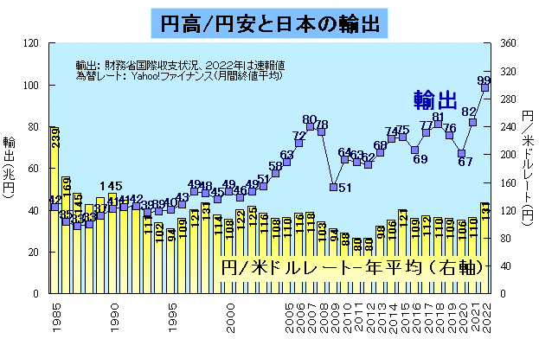
日本の輸出はバブル期の２.５倍
車は３割弱。
主力は、B to B の
機械、部品､素材
史上最高

Slide 14
日本人の９割以上は、
不安を強く感じ、未来を悲観
する傾向を、遺伝的に持つという。
→ 私も、あなたも、とかく日本人は...
① 否定的な気分で話しがち
② うまくいっても成果を否定しがち
③ たまに反動で、過度の楽観に走る
等身大の事実に興味がなく、
「８割卑屈、２割傲慢」で
ブレ続ける。
日本の輸出はバブル期の２.５倍
車は３割弱。
主力は、B to B の
機械、部品､素材
史上最高

Slide 15
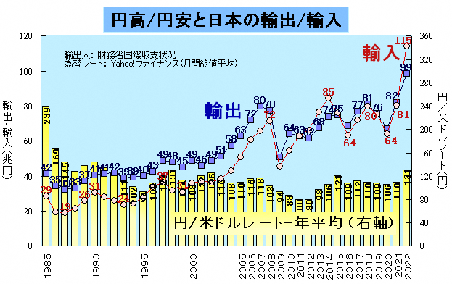
しかし輸入増で貿易赤字に転落

Slide 16
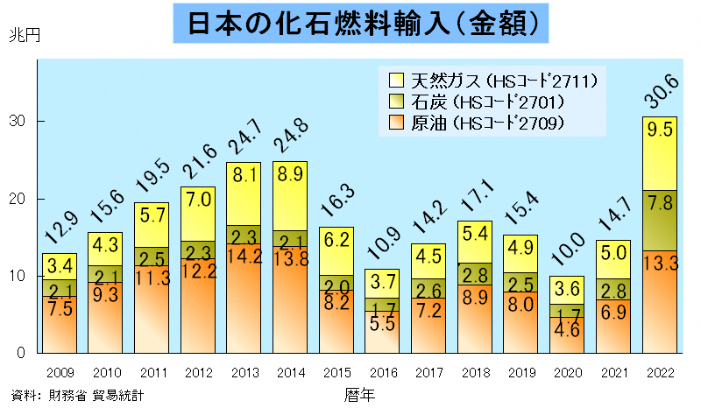
輸入増の主因は化石燃料代の高騰
← 超円安の昨年は歴史的な高水準
投機資金流入＆
ウクライナ侵攻＆
＆ｱﾍﾞﾉﾐｸｽ円安
のﾄﾘﾌﾟﾙパンチ
天然ガス輸入増
＆円安＆相場上昇
のトリプルパンチ
シェール淘汰
で単価上昇
ﾘｰﾏﾝ
ｼｮｯｸ
ｼｪｰﾙ
革命
ｺﾛﾅ
ｼｮｯｸ
原発事故

Slide 17
東日本震災前年の2010年と22年を比べると日本の化石燃料輸入量（百万ｔ）は？
＠財務省 貿易統計
① ２倍に増えた
② ２割増えた
③ １割減った
ヒント:
① 化石燃料は、石炭＋石油＋天然ガスの合計です
② 聞いているのは量で、金額ではありません
③ 震災後に再開した原発は、まだ一部だけです
×
×

Slide 18
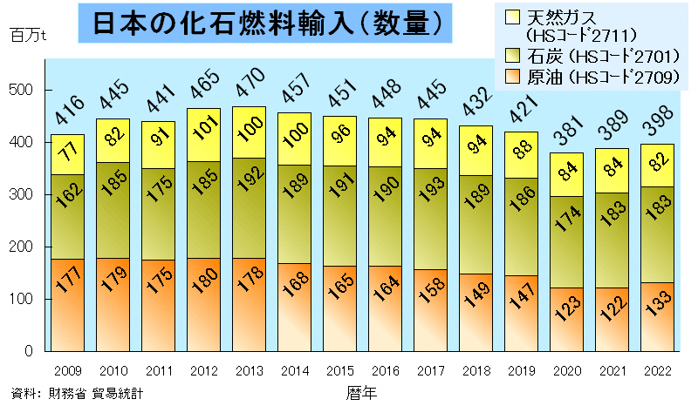
化石燃料輸入量は実は減っている
原発停止分は、省エネ・再エネでカバー済
ｺﾛﾅｼｮｯｸ
もっと省エネを進めれば
もっともっと減らせる
原発事故

Slide 19
現実把握→対処のイロハとは
まずは ①事実の確認（＝入力）
次いで ②事実の解釈（＝出力）
☜ ①と②を合わせて事実認識を形成
その上で ③事実への価値判断
その先に ④事実への対処
一般人は、思い込んだ自説（③）に合う②を探して満足。
学者は、通説（②）を暗記し、それに反する①は無視。
行政や企業は、①②③を飛ばして④に走りがち。

Slide 20
現実把握→対処のイロハとは
世の「空気」は無視し、自分で確認
まずは ①事実の確認（＝入力）
次いで ②事実の解釈（＝出力）
☜ ①と②を合わせて事実認識を形成
その上で ③事実への価値判断
その先に ④事実への対処
一般人は、自説（③）に合う②を探し、①はしない。
学者は、通説（②）を暗記し、それに反する①は無視。
行政や企業は、①②③を飛ばして④に走りがち。
誰かの解釈の丸覚えは禁物
先にここに話の
飛ぶ人は、99％
｢確認｣が不足。
先にここに話の
飛ぶ人は、99％
対処の邪魔。

Slide 21
ガラパゴス日本の国際競争②
バブル期の９０年と昨年(２２年)を比べる と日本の経常収支（兆円）は？
＠財務省 国際収支状況
ヒント:
① 経常収支は「㈱日本の経常利益」のようなものです
② 経常収支は、輸出－輸入に金利配当や観光、ソフト代金などを足した合計です
③ 海外からの観光収入は、９０年も２２年もわずかでした
① 赤字転落
② 黒字半減
③ 黒字倍増
×
×

Slide 22
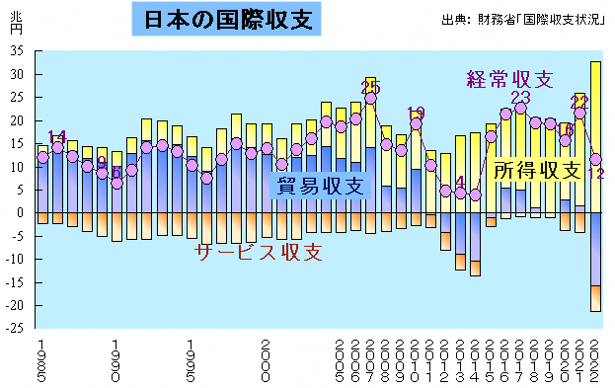
輸入増を金利配当でカバーし黒字維持
外国に投資した人と企業は金利配当でウハウハ
外国に投資していない人と企業は輸入物価高でヒーヒー
インバウンド停止で、ソフトウェア代金の分だけ赤字に

Slide 23
“みんなで考える”から間違える
お受験教育は“思考停止”の訓練
← 自分で確かめず、“みんなの考え”を暗記
→ 「世の空気が脳を日々自動的に上書きし、考えが無意識に変わる人」になってしまう
← 受験の勝者は“手足の付いたChatGPT”
→ 事柄の正誤を“みんなが言っている”かどうかで判断
→ “みんなの考え”と事実は違う、というような話を聞いても 「『見方』によってはそうも見えるのね」としか考えられない
何が事実か、自分で確認する訓練をして来なかった人には
“みんなの考え”の“アンラーニング”が必要

Slide 24
アンラーニングとは
ラーニングの逆の作業。
ラーニング＝“正解”の丸暗記。
アンラーニング＝反証の多い“正解”
を、「事実ではない」と理解すること
※ アンラーニングは、何か別の“正解”を
覚えることではない。
思考を停止させず、正解の
ない状態に耐えること。
その方が人生 面白い！
“みんなで考える”から間違える
お受験教育は“思考停止”の訓練
← 自分で確かめず、“みんなの考え”を暗記
→ 「世の空気が脳を日々自動的に上書きし、考えが無意識に変わる人」になってしまう
←受験の勝者は“手足の付いたChatGPT”
→ 事柄の正誤を“みんなが言っている”かどうかで判断
→ “みんなの考え”と事実は違う、というような話を聞いても 「『見方』によってはそうも見えるのね」としか考えられない
何が事実か、自分で確認する訓練をして来なかった人には
“みんなの考え”の“アンラーニング”が必要

Slide 25
ガラパゴス日本の国際競争
日本が経常収支赤字の相手は？
昨年（２０2２年）©財務省国際収支状況
① 対 米国
② 対 中国（＋香港）
③ 対 韓国
④ 対 台湾
⑤ 対 ドイツ
⑥ 対 イタリア
⑦ 対 スイス
ちなみに、化石燃料産出国に対しては大赤字
対中東 △１４兆円
対豪州 △７兆円
対ｲﾝﾄﾞﾈｼｱ+ﾏﾚｰｼｱ+
ﾍﾞﾄﾅﾑで△４兆円

Slide 26
ガラパゴス日本の国際競争
日本が経常収支赤字の相手は？
昨年（２０2２年） ©財務省国際収支状況
お得意様第1号
日本の黒字は
17兆円/年
① 対 米国
② 対 中国（＋香港）
③ 対 韓国
④ 対 台湾
⑤ 対 ドイツ
⑥ 対 イタリア
⑦ 対 スイス
☜黒字相手2位はシンガポール
3位はオランダ
4位は英国
お得意様第5号
日本の黒字は
3.2兆円/年
お得意様第6号
日本の黒字は
2.8兆円/年
22年の日本の輸出は99兆円と史上最高→工業国には、機械･ハイテク部品･高機能素材（＝BtoB製品）を売って､大黒字
お得意様第7号
日本の黒字は
2.3兆円/年
☜黒字相手8位はケイマン諸島
9位はインド
お得意様第10号
日本の黒字は
1.4兆円/年
日本が
常に
赤字
ﾌﾞﾗﾝﾄﾞ衣料品・工芸品・食加工品
☜ パスタとオリーブオイル
日本が
常に
赤字
薬品と手作り時計
☜ 最低月給が40万円以上

Slide 27
ガラパゴス日本の国際競争
日本は、中韓台からも
米英独からも儲け続けている。
そんな日本が学ぶべき
スイスとイタリアの特長は???
① 観光立国、手作りブランド立国
② 高い人件費、短い労働時間
③ 大都市がなく、農山漁村に
経済力、競争力がある
④ 地産地消の本家
日本が経常収支赤字の相手は？
昨年（２０2２年） ©財務省国際収支状況
お得意様第1号
日本の黒字は
17兆円/年
① 対 米国
② 対 中国（＋香港）
③ 対 韓国
④ 対 台湾
⑤ 対 ドイツ
⑥ 対 イタリア
⑦ 対 スイス
☜黒字相手2位はシンガポール
3位はオランダ
4位は英国
お得意様第5号
日本の黒字は
3.2兆円/年
お得意様第6号
日本の黒字は
2.8兆円/年
22年の日本の輸出は99兆円と史上最高→工業国には、機械･ハイテク部品･高機能素材（＝BtoB製品）を売って､大黒字
お得意様第7号
日本の黒字は
2.3兆円/年
☜黒字相手8位はケイマン諸島
9位はインド
お得意様第10号
日本の黒字は
1.4兆円/年
日本が
常に
赤字
ﾌﾞﾗﾝﾄﾞ衣料品・工芸品・食加工品
☜ パスタとオリーブオイル
日本が
常に
赤字
薬品と手作り時計
☜ 最低月給が40万円以上

Slide 28
人口問題を題材に ＥＢ（実証ベース）とは何か？を考える

Slide 29
１８年→２３年の５年間に
１５～４４歳の若者が増えたのは？
国内： 住民基本台帳人口
（18年元日→23年元日の比較）
国外： 国連人口部2022年推計予測(中位推計)
いずれも移民や居住外国人を含む数字
ヒント：
同期間の若者流入は：
差し引き＋３７万人
差し引き＋２万人
差し引き＋9万人
① 東京２３区
② 仙台市
③ シンガポール
ちなみに青森県は△６万人（△1５%）
人口の４割以上が
国外からの移住者
国外からの
若い移住者

Slide 30
１８年→２３年の５年間に
１５～４４歳の若者が増えたのは？
国内： 住民基本台帳人口
（18年元日→23年元日の比較）
国外： 国連人口部2022年推計予測(中位推計)
いずれも移民や居住外国人を含む数字
ヒント：
同期間の若者流入は：
差し引き＋３７万人
差し引き＋２万人
差し引き＋9万人
① 東京２３区
② 仙台市
③ シンガポール
ちなみに青森県は△６万人（△1５%）
×
それでも仕上がりは△11万人（△３％）
それでも仕上がりは△３万人（△６％）
それでも仕上がりは△1５万人（△６％）
×
×

Slide 31
１８年→２３年の５年間に
１５～４４歳の若者が増えたのは？
国内： 住民基本台帳人口
（18年元日→23年元日の比較）
国外： 国連人口部2022年推計予測(中位推計)
いずれも移民や居住外国人を含む数字
減少の理由は、東京自身の
著しい少子化。もはや上京する
若者では埋まらないレベル。
ヒント：
同期間の若者流入は：
差し引き＋３７万人
差し引き＋２万人
差し引き＋9万人
① 東京２３区
② 仙台市
③ シンガポール
ちなみに青森県は△６万人（△1５%）
×
それでも仕上がりは△11万人（△３％）
それでも仕上がりは△３万人（△６％）
それでも仕上がりは△1５万人（△６％）
×
理由は、シンガポール自身の
著しい少子化。移民する若者
ではまったく埋まらないレベル。
×
理由は、４割は都会への流出。６割は県自体の少子化。

Slide 32
１８年→２３年の５年間に
７５歳以上の後期高齢者が減ったのは？
国内： 住民基本台帳人口
（18年元日→23年元日の比較）
国外： 国連人口部2022年推計予測(中位推計)
いずれも移民や居住外国人を含む数字
ヒント：
２３年の高齢化率は：
１６％
２５％
３４％
４8％
① シンガポール
② 首都圏一都三県
③ 青森県
④ 佐井村

Slide 33
１８年→２３年の５年間に
７５歳以上の後期高齢者が減ったのは？
国内： 住民基本台帳人口
（18年元日→23年元日の比較）
国外： 国連人口部2022年推計予測(中位推計)
いずれも移民や居住外国人を含む数字
ヒント：
２３年の高齢化率は：
１６％
２５％
３４％
４8％
① シンガポール
② 首都圏一都三県
③ 青森県
④ 佐井村
×
７５歳以上人口は３１％増！
７５歳以上人口は１７％増
７５歳以上人口は５％増
７５歳以上人口は０.３％減
×
△

Slide 34
１８年→２３年の５年間に
７５歳以上の後期高齢者が減ったのは？
国内： 住民基本台帳人口
（18年元日→23年元日の比較）
国外： 国連人口部2022年推計予測(中位推計)
いずれも移民や居住外国人を含む数字
ヒント：
２３年の高齢化率は：
１６％
２５％
３４％
４8％
流入し続けた若者が
どんどん高齢者に。
① シンガポール
② 首都圏一都三県
③ 青森県
④ 佐井村
×
７５歳以上人口は３１％増！
７５歳以上人口は１７％増
７５歳以上人口は５％増
７５歳以上人口は０.３％減
×
△
過去に若者が流出した結果、
年寄りのなり手が足りない
医療福祉費用が減り始める

Slide 35
１８年→２３年の５年間に
０～４歳の乳幼児が増えたのは？
△１２％
△２０％
△１１％
△1５％/△２６％/△11%
△３１％/△２１％
越は△４％、他は△５％
△11％/△0.1%/△8％
△６％/△１０％/△６％
＋７％
＋１０％
+４%
① 東京２３区
② 青森県
③ 沖縄県
④ 日/韓/台
⑤ 中国/ロシア
⑥ 越/比/ｲﾝﾄﾞﾈｼｱ/印
⑦ 英/独/仏
⑧ 米/メキシコ/ブラジル
⑨ 佐井村
⑩ 奥会津でも最も交通不便な 福島県昭和村
⑪ 震災の津波で５階まで浸水した 宮城県女川町
国内： 住民基本台帳人口
（18年元日→23年元日の比較）
国外： 国連人口部2022年推計予測(中位推計)
いずれも移民や居住外国人を含む数字

Slide 36
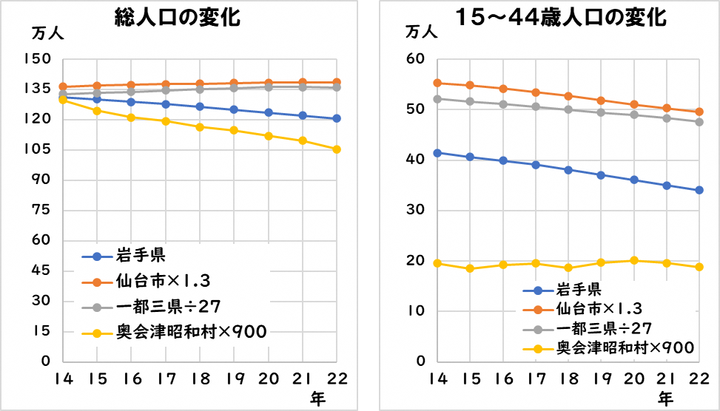
都会の劣化/一部過疎地の再生①
若者人口は、総人口には連動していない！
若者はもう都会でも減少
総人口は
都会では横ばい
田舎では減少
ド過疎地の昭和村では若者は横ばい

Slide 37
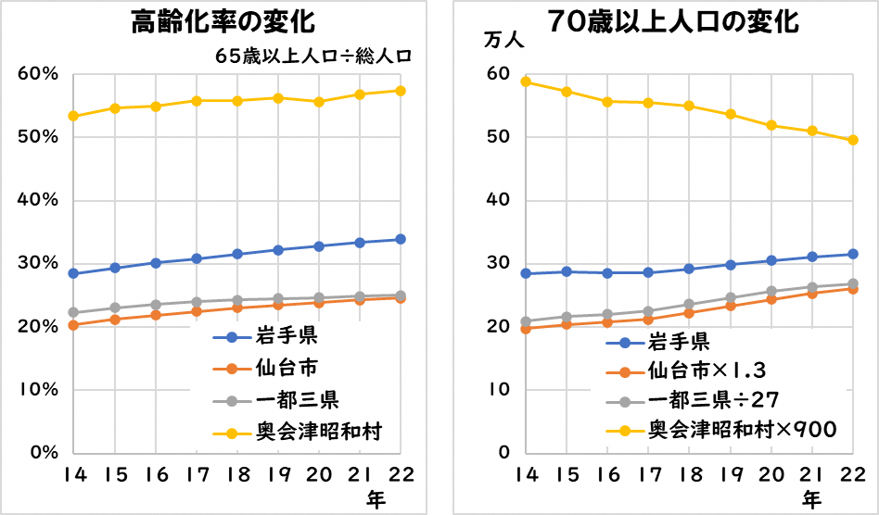
都会の劣化/一部過疎地の再生②
医療福祉の費用は、７０歳以上の絶対数に連動する
そして、“高齢化率”と７０歳以上の“絶対数”は連動しない
昭和村はとうに“限界集落”状態
昭和村では70歳以上の
絶対数が減っており、
医療福祉費用も減少中
しかし大都市圏も“超高齢化”へ
（＝高齢化率25％以上）
都会では70歳以上が急増

Slide 38
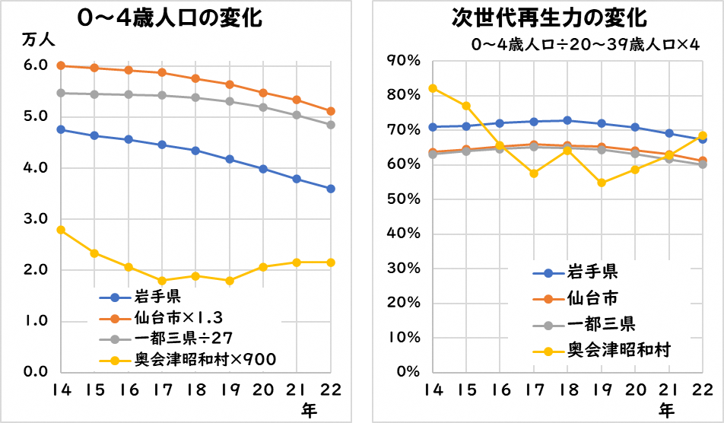
都会の劣化/一部過疎地の再生③
高齢者減の過疎地の一部で乳幼児が再増加
乳幼児はコロナ以前から急減
昭和村では若い世代が
子どもを生んでいる
昭和村では乳幼児数が反転増加

Slide 39
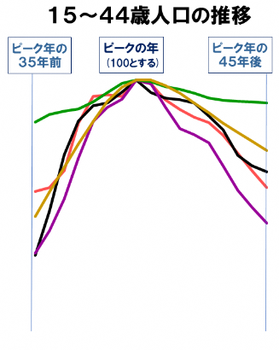
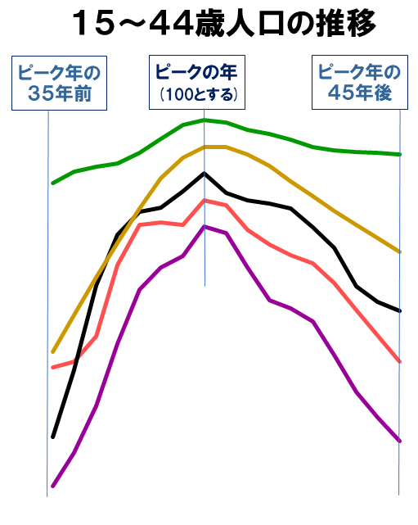
地方に続き世界中で進む現役減少
地方は取り残されたのではなく、世界に少し先行しただけ
100
米国
2030
米国2075
米国
2030
100
100
94
インド
88
1990
80
首都圏
一都三県
米国1995
100
首都圏
2020
新潟県 19６5
首都圏 1990
中国 2005
インド 2030
米国 2030
1965
インド
2075
100
91
首都圏
一都三県
2005
新潟県
新潟県
首都圏
2035
86
中国
中国2020
7９
インド
インド
1995
中国
62
新潟県
1930
69
70
新潟県
2010
わかりやすくするために
線と線の間を離すと…
首都圏
1955
60
56
中国20５０
国内： 国勢調査＆国立社人研2018年都道府県人口予測
国外： 国連人口部2022年推計予測(中位推計)
--いずれも移民や居住外国人を含む数字—-から藻谷が作成
新潟県
2020
58
51
中国1970

Slide 40
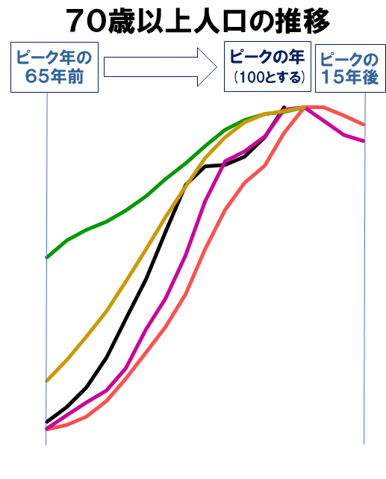
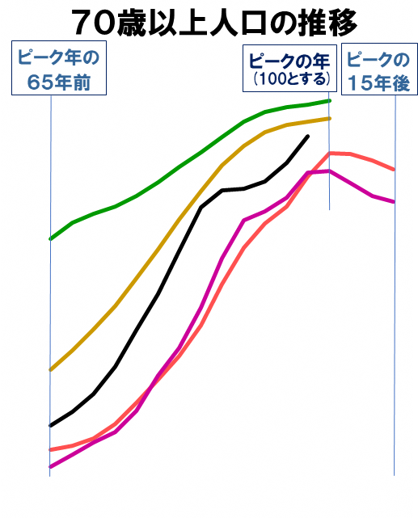
地方に続き世界中で増える高齢者
地方は取り残されたのではなく、世界に少し先行しただけ
100
2100
100
2100
新潟県
100
2025
新潟県
2040
中国
2045
100
93
95
100
新潟県 ２０２５
中国 20６5
インド 2１００
米国 2１００
首都圏は2045年までしか予測値が ないため、不詳
米国
2035
首都圏
2020
80
2065
91
米国
61
新潟県
2020
中国
2080
首都圏
一都三県
37
米国2020
インド
インド
2035
28
中国
首都圏
1985
15
インド
2020
わかりやすくするために
線と線の間を離すと…
新潟県
18
32
新潟県
1960
中国2020
16
国内： 国勢調査＆国立社人研2018年都道府県人口予測
国外： 国連人口部2022年推計予測(中位推計)
--いずれも移民や居住外国人を含む数字—-から藻谷が作成
中国
2000
16

Slide 41
大都市圏に比べると
とにかく人が少ない田舎…？
Notes:
農山村へ暮らすことの魅力と可能性
(株)日本総合研究所 藻谷浩介
41

Slide 42
日本の大都市圏は 世界的に見れば 異常なレベルの人口“過密”地
極端に人口が密集しているため
森や農地などの自然資本は乏しい。
一人当たりの食糧生産も、水も、
自然エネルギーの量も少ない。
自分で生産できない地域なので、
物々交換や贈与が不活発
お金に100％依存した生活なので
老後の生活に大きな不安が出る。
Notes:
農山村へ暮らすことの魅力と可能性
(株)日本総合研究所 藻谷浩介
42

Slide 43
“過疎”は自然資本の豊かな“適疎”
日本の地方の県は、人口“適密”地帯
これから日本の
人口は半減していくが、
それでも日本の地方は
世界的に見れば超高密度。
こんなに人口密度が
高いのだから、どんな田舎でも、
世界に比べれば、店も商売も
公共サービスも成り立ちやすい。
Notes:
農山村へ暮らすことの魅力と可能性
(株)日本総合研究所 藻谷浩介
43

Slide 44
世界で最初にトンネルを抜ける日本の過疎地
× 人口減少で日本の国力は低下し、途上国に転落する
○ 欧米先進国では軒並み､日本よりも高齢者が増加
○ アジアや米国を､現役減･高齢者激増が襲う
○ 日本では世界に先駆けて高齢者の増加が止まる
○ 高齢者の増加が止まった過疎地から子供の数が増え出す
× 労働者が減って輸出産業が衰退し、日本の国際収支は赤字になる
○ 機械化で競争力は上昇､賃上げで内需も守れる
○ 人口減少で食糧とエネルギーの自給率は年々上がる
× 納税者が減り､医療福祉負担が増えて､財政が破綻する
○ １千兆円の貯金が相続でいずれ高齢者から若者に回る
○ 世界一元気な日本の高齢者は医療費も低い

Slide 45
地方の真価とは
① 過疎ならぬ適疎、過密ならぬ適密
② 令和の成長産業である農林業と
日本の国技たる製造業の現場を持つ
③ 人口当たり自然エネルギーが大きい
④ 昭和世代が都会より先に減り始め
令和世代の再増加に
先に注力できる
世界で最初にトンネルを抜ける日本の過疎地
× 人口減少で日本の国力は低下し、途上国に転落する
○ 欧米先進国では軒並み､日本よりも高齢者が増加
○ アジアや米国を､現役減･高齢者激増が襲う
○ 日本では世界に先駆けて高齢者の増加が止まる
○ 高齢者の増加が止まった過疎地から子供の数が増え出す
× 労働者が減って輸出産業が衰退し、日本の国際収支は赤字になる
○ 機械化で競争力は上昇､賃上げで内需も守れる
○ 人口減少で食糧とエネルギーの自給率は年々上がる
× 納税者が減り､医療福祉負担が増えて､財政が破綻する
○ １千兆円の貯金が相続でいずれ高齢者から若者に回る
○ 世界一元気な日本の高齢者は医療費も低い

Slide 46

現生人類の物事の認識方法
- 正誤の判断基準＝周囲の他人がどう言っているか
みんなの考え
個人の自説
皆が信じる世の空気
“ユニーク”なものの見方
全員の意見 大きな集団の意見
少数集団の意見 一個人の意見
「大勢の信じる文字情報」が、日々自動的に個人の脳のメモリを充填する
（つまり人間の脳は生来、ChatGPTと同じ仕組みになっている）

Slide 47

でも世界は本当はこうなっている
- 自他の意見に関係なく分かれる３つの区分
・反証あり
・論理的に
不整合
・実際そう
ならない
客観的に間違い
蓋然性低い
よくわからない…
真偽不明
蓋然性高い
・反証なし
・論理的に
整合
・実際に
そうなる
客観的に正しい

Slide 48
でも世界は本当はこうなっている
- 「蓋然性」の高低を読む訓練をしないと一生間違う
全員の意見 大きな集団の意見
少数集団の意見 一個人の意見
・反証あり
・論理的に
不整合
・実際そう
ならない
皆が思い 込む間違い
少数が思い込む間違い
要注意！
蓋然性低い
真偽不明の話
判定不能
真偽不明の話
蓋然性高い
皆が認識 する事実
・反証なし
・論理的に
整合
・実際に
そうなる
少数が認識する事実
要注目！

Slide 49
「何が事実かなんて
わからない」というのは大間違い。
多くは「判断保留」事項だが、
正確に判断できる事実/誤りもある。
事実の認識は「雪道の運転」
基本技術+雪道への慣れ が必要
慣れていても一瞬の油断で事故に
暗記は無用。スリップした経験が必要。
後から振り返って､間違いを自覚し、
反省を繰り返せば、習熟へ。
でも世界は本当はこうなっている
- 「蓋然性」の高低を読む訓練をしないと一生間違う
全員の意見 大きな集団の意見
少数集団の意見 一個人の意見
・反証あり
・論理的に
不整合
・実際そう
ならない
皆が思い 込む間違い
少数が思い込む間違い
要注意！
蓋然性低い
真偽不明の話
判定不能
真偽不明の話
蓋然性高い
皆が認識 する事実
・反証なし
・論理的に
整合
・実際に
そうなる
少数が認識する事実
要注目！

Slide 50
“バックキャスティング”で考える
① 自分が「こうしたい」と強く考える「未来の出来事」、「こうあって欲しい」と願う未来の社会を、心に描く
② 手持ちの手段や、現実的なステップから、順を踏んで考えることはしない
③ そこで思い描いた未来から逆に振り返って、そこに行くため何をするか、何をしないか、を決めていく
④ 新たな事態が起きた場合も、未来 から振り返って、今の対応を決める

Slide 51
“バックキャスティング”の実例
① 戦後日本： 平和産業の技術力で 国際社会の中で名誉ある地位を得る
② 大谷翔平： 大リーグで二刀流をする
イチロー： 野球の走攻守を極める
松井秀喜： チームを世界一にする
③ 日本サッカー協会： ２０５０年までにサッカーワールドカップで優勝する
④ 広島・長崎： 最後の被爆地になる
番外(藻谷)： ① 日本中・世界中を旅行できる仕事をする
② 少しでも多くの「事実」を知る立場になる
③ 間違った選択をする組織や社会を減らす

Slide 52
“バックキャスティング”の実例
青森に住んで働き、
都会や世界に遊びに出かける
豊かな未来は、目指せば実現する。
大学はオンライン中心で卒業でき、
何歳でも入りたければ入れる時代も、
本当はもう来ている。
自分が「やらない」というだけのことを
「できない」と言い訳してはいけない。
若者にやらせてみること
から始めよう。
① 戦後日本： 平和産業の技術力で 国際社会の中で名誉ある地位を得る
② 大谷翔平： 大リーグで二刀流をする
イチロー： 野球の走攻守を極める
松井秀喜： チームを世界一にする
③ 日本サッカー協会： ２０５０年までにサッカーワールドカップで優勝する
④ 広島・長崎： 最後の被爆地になる
番外(藻谷)： ① 日本中・世界中を旅行できる仕事をする
② 少しでも多くの「事実」を知る立場になる
③ 間違った選択をする組織や社会を減らす

